Slide 1

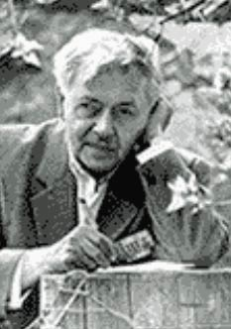
Максим Зверев
Окно в природу
1896 —1996

Slide 2

« Я нашел в природе свою столбовую дорогу… Я хочу рассказать о природе людям всех профессий и возрастов»
М.Зверев
Книги М. Д.Зверева – это энциклопедия казахстанской природы: ее ландшафтов, растительного и животного мира.
Жизнь диких зверей и птиц Казахстана полна загадок и приключений.
Наблюдения и раздумья , встречи с любителями природы легли в основу его произведений.

Slide 3

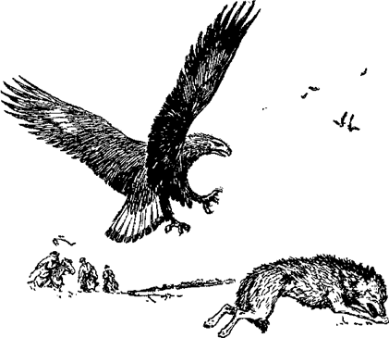
Первый его рассказ «Охота на волков» был напечатан ещё в 1917 году, а первая книга «Белый марал» написана в 1925 году и вышла в свет в 1929-м.
Та ленинградская – 1929 года – книжечка с пестрой обложкой, на которой изображен гордый сибирский красавец- олень на фоне могучего горного кряжа, стала для молодого зоолога чудесным пропуском в литературу.

Slide 4
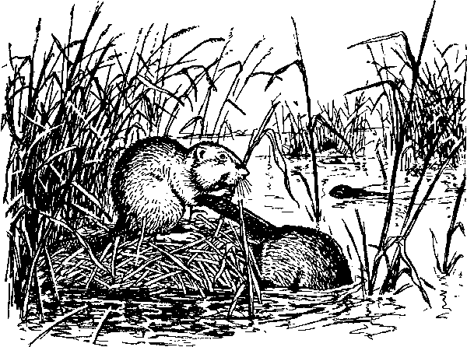
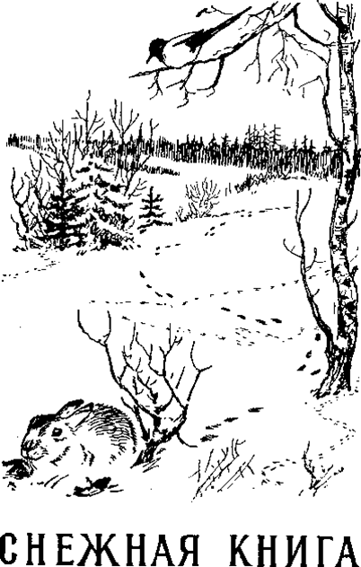

Читатели очень ценят книги Максима Дмитриевича за их правдивость.
И иллюстрации к своим рассказам Максим Дмитриевич старался подбирать реалистичные, сделанные с натуры. Много книг он оформил сам, своими рисунками и сделал к ним обложки.
А еще М.Д. Зверев - автор сценария художественного фильма «Крылатый подарок»

Slide 5
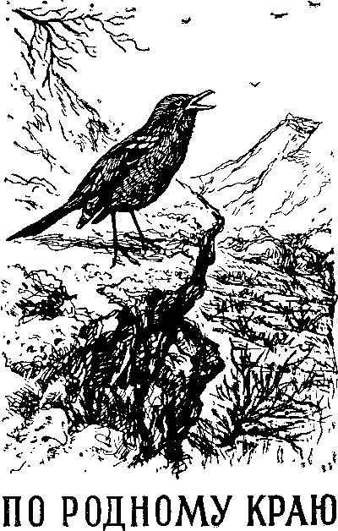
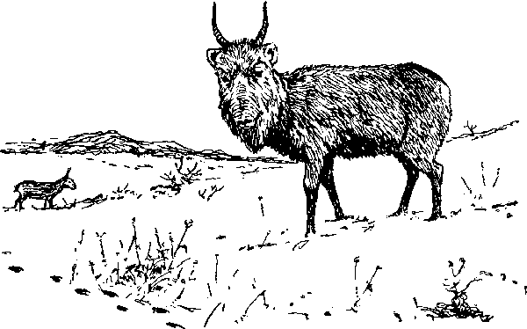
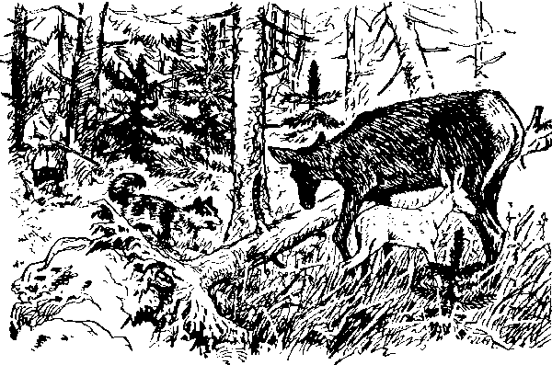

Slide 6
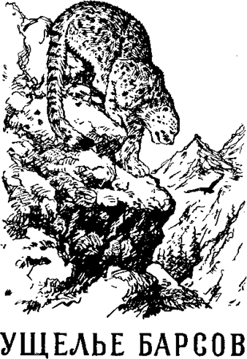
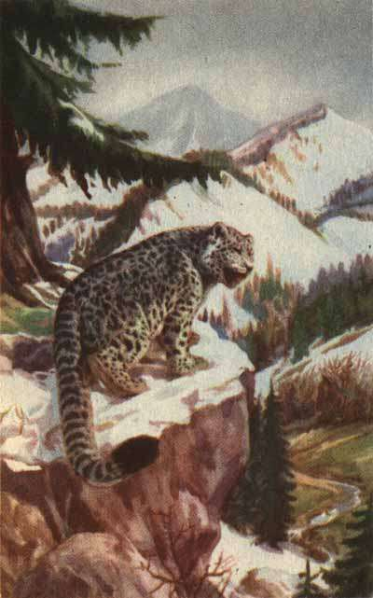

Slide 7
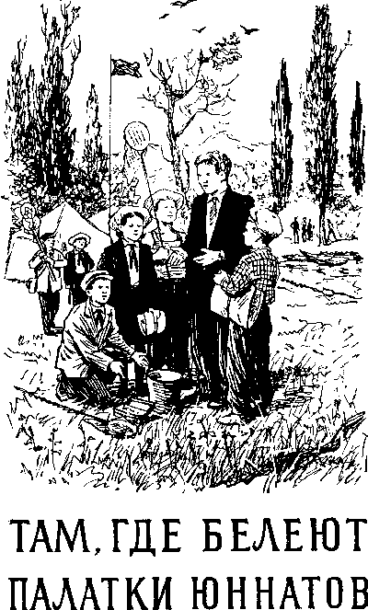
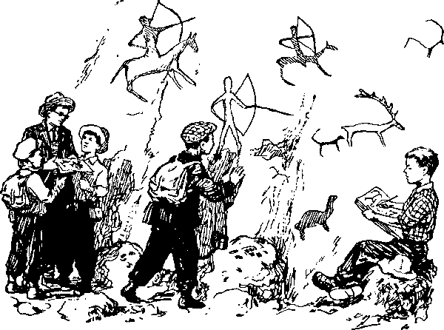

Slide 8

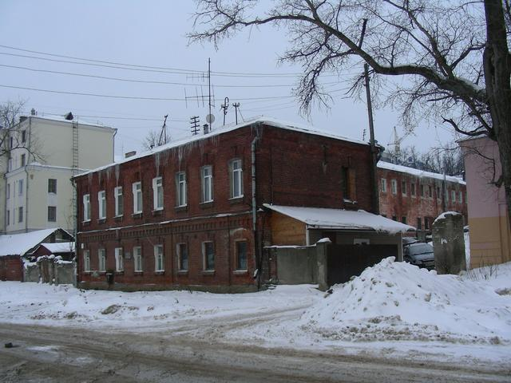
За книгу «У лесного костра» в 1953 г. ему присуждена литературная премия имени Абая. Государственную премию Казахской ССР он получил в 1982 г. за автобиографическую повесть «Заимка в бору»
Ему присвоено звание народного писателя Казахстана, он дважды удостаивался звания лауреата Государственной премии Казахстана, награжден орденами, Трудового Красного Знамени, Дружбы народов, дважды орденами «Знак почета». После его смерти улица Грушевая, где практически прошла вся литературная деятельность писателя, названа именем Максима Зверева.

Slide 9




Большая часть творчества писателя связана с природой Казахстана - его духовной и писательской родиной. Теперь, благодаря книгам М.Д.Зверева, природу Казахстана открывают для себя и миллионы читателей у нас и за рубежом. Его произведения печатаются также во Франции, Англии, Испании, Польше, Германии, на Кубе и в других странах мира.

Slide 10
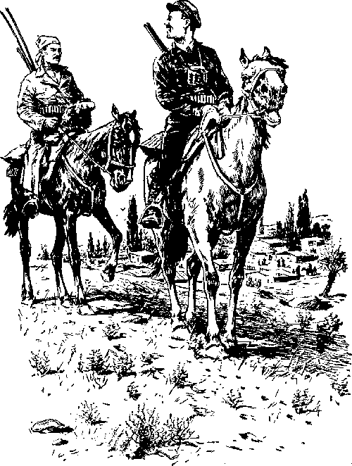
«…Вы, Максим Дмитриевич, волшебник и маг, — потому что сами постигали тайны природы и великодушно раскрываете их перед всеми людьми-братьями. Совершенствуйтесь в этом жанре художественной литературы — и Вы достойны будете занять своё (оригинальное, как у каждого художника) место даже в мировой литературе. В этом жанре приветствую и благословляю Вас» В.Бианки

Slide 11

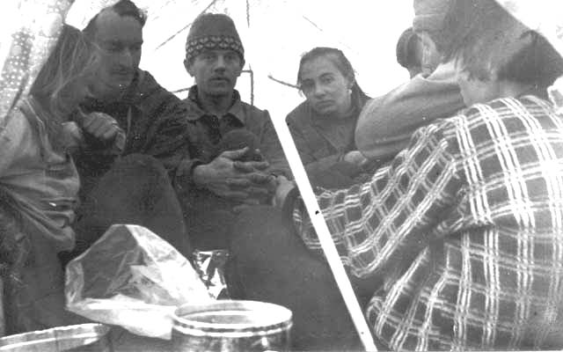
На встречах с читателями Максима Зверева часто спрашивали ,как он стал писателем. И вот как отвечал им писатель: « Отец решил взять меня на охоту. Необычной была ночевка в деревенской избе. Запомнился мне урок охотничьей этики, который преподал мне отец. Дома у меня вдруг появилось желание написать об этой поездке. Прошло несколько лет. Мы жили на заимке. Пели птицы, шумел сосновый бор. Вдруг снова захотелось написать обо всем , что вижу …»
Все рассказанное им достоверно , написано на основе многолетних наблюдений, и поэтому имеет большое познавательное значение.

Slide 12
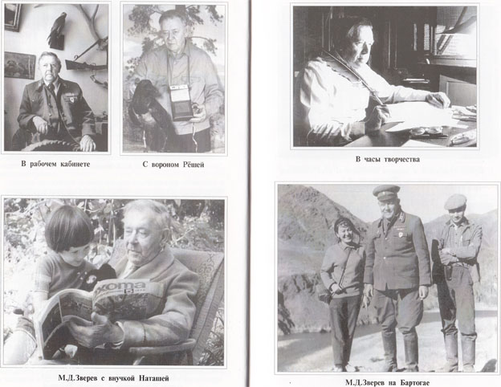

Slide 13
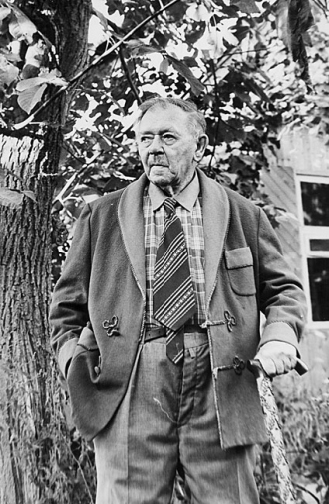
Трудно сказать, для кого больше написаны правдивые и занимательные книги Зверева – для детей или взрослых. Те и другие прочтут их с удовольствием.
И читают. И не одно уже поколение ребят черпают из его книг и знания свои о природе , и уважительное , заинтересованное отношение ко всему живому.
Чтение книг М. Зверева – это праздник узнавания. Как огромен , удивителен и прекрасен мир природы !

Slide 14
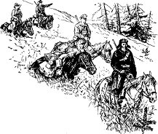
Особенность книг М. Д.Зверева еще и в том, что в них нигде не противопоставляется природа и человек. Человек – защитник природы, заботливый ее хозяин.
Со Зверевым был такой случай . Ему исполнилось 83 года и не раздумывая
он отправился в трудный путь в один из заказников, где нависла угроза уничтожения пеликанов.

Slide 15
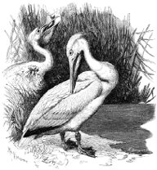
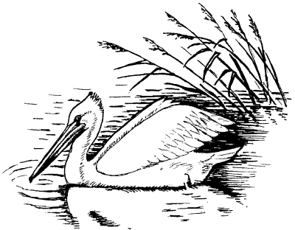
В письме он писал : « Я вспомнил этих неуклюжих , занесенных в Красную книгу, и мы понеслись. К сожалению , мы опоздали : браконьеры сожгли тростники с гнездами кудрявых и розовых пеликанов. Огромная стая их печально кружила в небе над пепелищем, а вороны растаскивали печеные яйца. Погибли и заросли тугаев , сгорели сотни новорожденных кабанят, плохо еще летающие фазанята . Конечно, я выступил в газете…»
В этом весь Зверев.

Slide 16
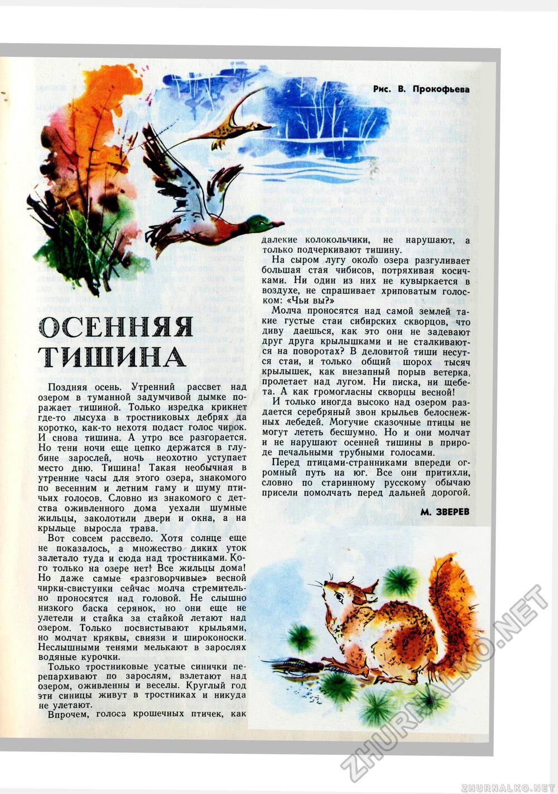
«Окно в природу»
В этой книге собраны лучшие опубликованные рассказы и сказки о природе Казахстана.
«За сказками ходил
Подалее от дома-
И к барсучонку,
И к ежу,
И к филину седому…»

Slide 17

«Кладовая солнца»
Здесь собраны рассказы только о повадках зверей и птиц. Это очень интересно- как они себя лечат, узнают о перемене погоды, выручают друг друга. Польза от общения с природой огромная.
«Пойми живой язык природы
И скажешь ты – прекрасен мир!»

Slide 18
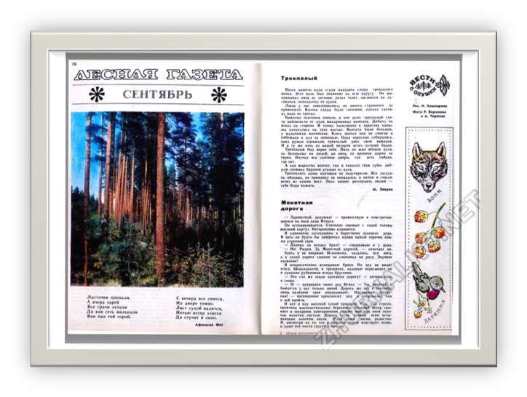
«От весны до весны»
Это короткие рассказы и сказки о каждом месяце года. И опять на каждой странице приключения и загадки.

Slide 19

«Сказки бабушки черепахи»
Читая и слушая сказки бабушки Черепахи и вещего Ворона ,дети знакомятся с чудесной природой Казахстана. Это основная цель книжки. А еще детям интереснее и понятнее произведения ,когда птицы и звери разговаривают как люди. Что и присутствует к книге М. Зверева.

Slide 20

«На егерских кордонах»
Книга посвящена самоотверженной и
опасной работе егерей, смело вступающих
в схватку с браконьерами.
Писатель делится воспоминаниями
о рассказах охотников у ночного костра,
об их забавных и веселых приключениях.

Slide 21



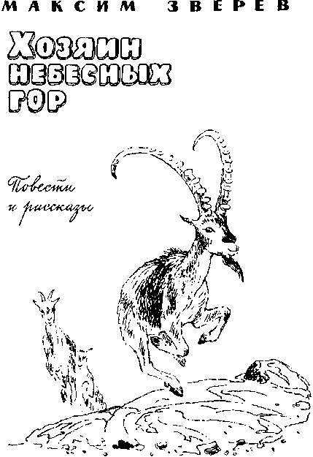

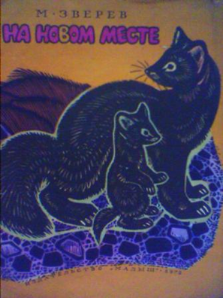


Slide 22

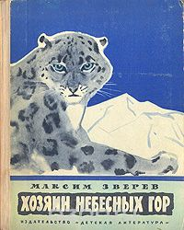




Slide 23
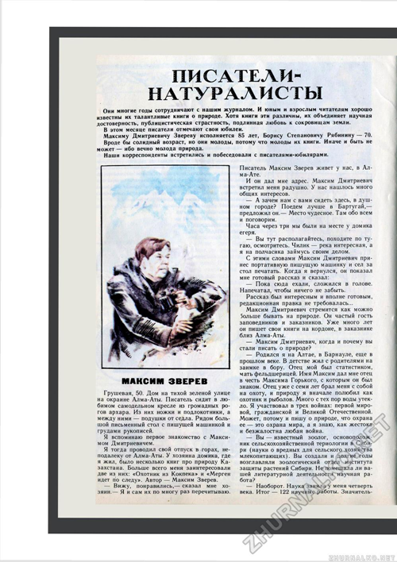
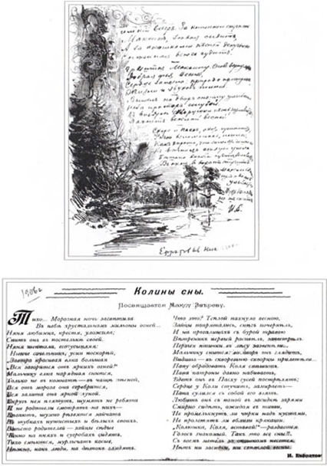
Из воспоминаний

Slide 24

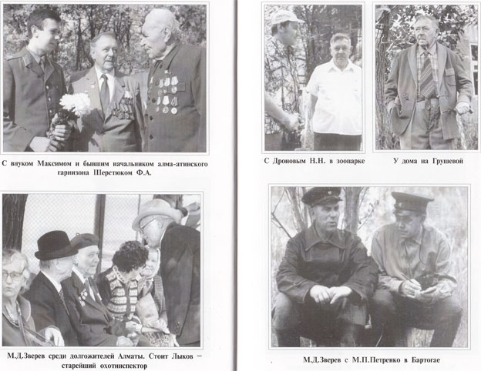

Slide 25
Стихи к рассказам
К рассказу «Домашний барометр»
«Свинка»
Пятачок умоет в луже
И торопится на ужин,
Отрубей я ей сварю,
Скажет мне она : «Хрю-хрю»
К рассказу «Лесной хлеб»
«Запасливая белка»
Рыжая белочка с рыжим хвостом
Маленький рыжик нашла под кустом.
Маленький рыжик она засолила,
В банку большую его положила.
Белке теперь не страшны холода
Есть у нее на всю зиму еда.
Панченко Ульяна

Slide 26
ВИКТОРИНА ПО
ПРОИЗВЕДЕНИЯМ
МАКСИМА
ЗВЕРЕВА

Slide 27

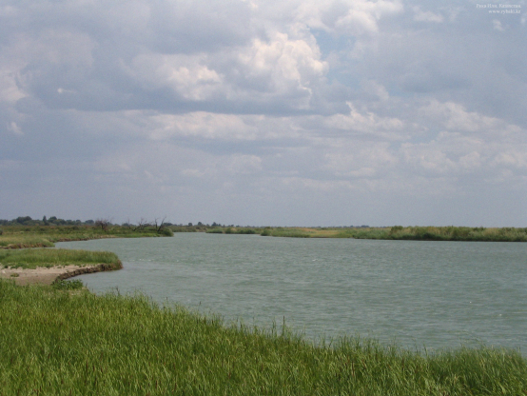
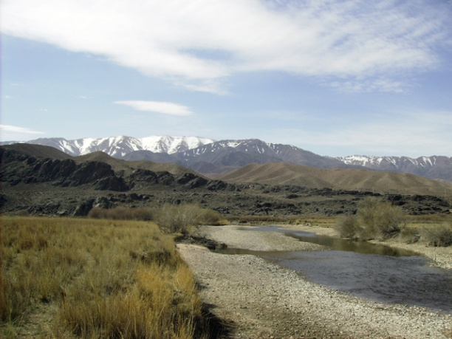
КАКАЯ ИЗ ПТИЦ КОРМИТ СВОИХ ПТЕНЦОВ МОЛОКОМ?
ГОЛУБЬ
КАКАЯ САМАЯ МУТНАЯ РЕКА В КАЗАХСТАНЕ?
ИЛИ
У КАКОЙ РЕЧКИ ЕСТЬ ТОЛЬКО НАЧАЛО И НЕТ КОНЦА?
ЧУ

Slide 28
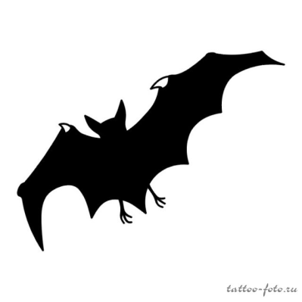
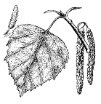
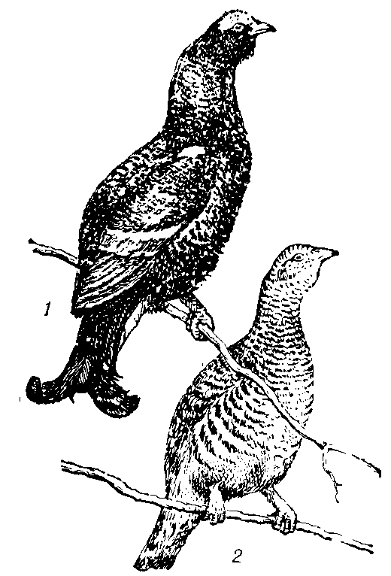
БЫВАЮТ ЛИ ПЕРЕЛЕТНЫЕ ЗВЕРЬКИ?
ЛЕТУЧИЕ МЫШИ
КТО СКАЖЕТ КАК ЧЕЧЕТКИ ВОРОБЬЕВ НАКОРМИЛИ?
ШЕЛУШИЛИ БЕРЕЗОВЫЕ СЕРЕЖКИ
КТО ИЗ ПТИЧЕК НАДЕВАЕТ НА ЗИМУ «ПЕРЧАТКИ» И «ВАЛЕНКИ»?
ТЕТЕРЕВ, ГЛУХАРЬ, РЯБЧИК
БЕЛЫЕ КУРОПАТКИ

Slide 29
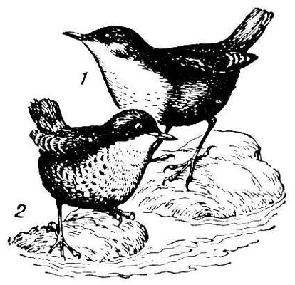
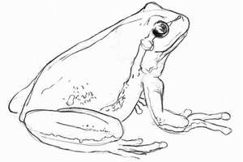

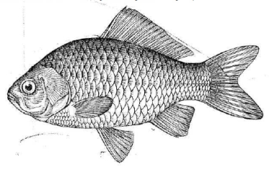
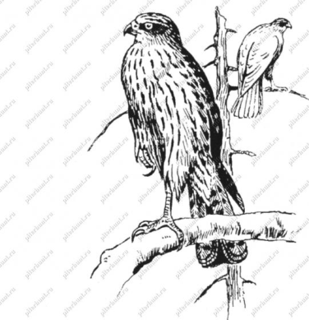
КАКАЯ ПТИЧКА ПОЕТ В ЯНВАРЕ?
ОЛЯПКА
АНАБИОЗ – ТАК НАЗЫВАЮТ УЧЕНЫЕ ЗИМНЕЕ ОЦЕПЕНЕНИЕ КОГО?
КАКРАСИ, ЛЯГУШКИ, ЗМЕИ
КАКУЮ ИЗ ПТИЦ НАЗЫВАЮТ ПЕРНАТЫМ ВОЛКОМ?
ЯСТРЕБ-ТЕТЕРЕВЯТНИК

Slide 30
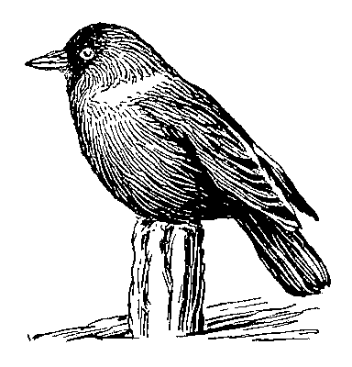
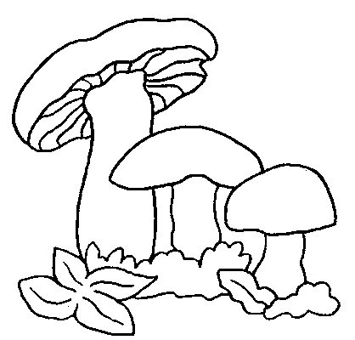
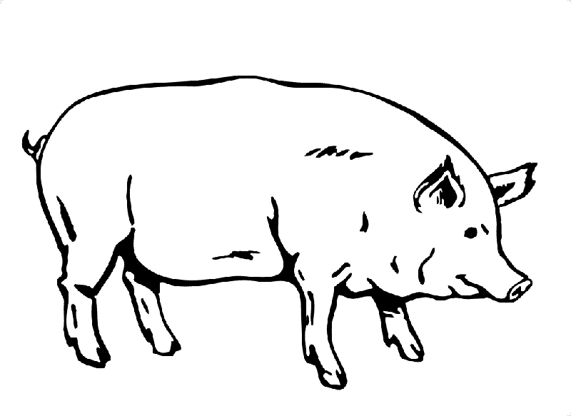
КАКОЕ ЛАКОМСТВО В ЛЕСУ ДЛЯ ЗВЕРЕЙ НАЗЫВАЮТ «ЛЕСНЫМ ХЛЕБОМ»?
КАКАЯ ПТИЧКА МОЖЕТ СДЕЛАТЬ СЕБЕ ГНЕЗДЫШКО ИЗ СИГАРЕТНЫХ ОКУРКОВ?
ГРИБЫ
ГАЛКА
КОГО ИЗ ДОМАШНИХ ЖИВОТНЫХ МОЖНО НАЗВАТЬ БАРОМЕТРОМ И ПОЧЕМУ?
СВИНЬЯ

Slide 31
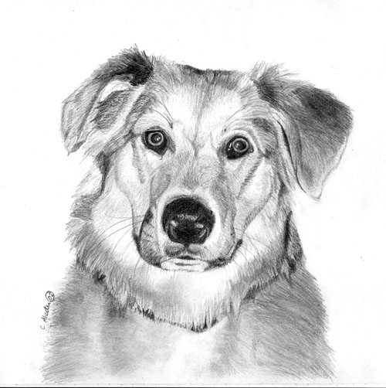
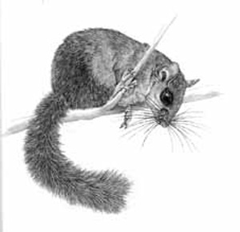
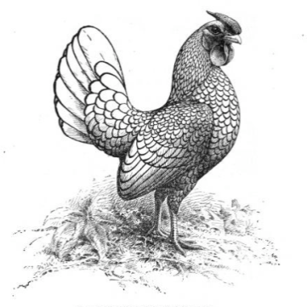
КАК ЗВАЛИ СОБАКУ, ВМЕСТО КОТОРОЙ ГЕРОЙ РАССКАЗА ПО ИМЕНИ МИХАИЛ ОДЕЛ СЕБЕ ОШЕЙНИК И СЕЛ НА ЦЕПЬ И ПОЧЕМУ ОН ЭТО СДЕЛАЛ?
ПИРАТ
У КОГО ИЗ ЗВЕРЬКОВ (НОЧНЫХ) ПТИЧЬЕ ГНЕЗДЫШКО?
ЛЕСНАЯ СОНЯ
КОМУ ИЗ ПТИЦ ПОСВЯЩЕН РАССКАЗ «ТРУС»?
ПЕТУШОК КАРЛИКОВОЙ ПОРОДЫ

